Slide 1

Regelreserve- und Spotmarktteilnahme von HaushaltskundInnen am Beispiel von Elektroboilern
Christian Fuchs (AIT Austrian Institute of Technology)
Florian Guschl (World Direct)
IEWT, Wien, 08.09.2021

Slide 2
Überblick und Motivation
Teil des Forschungsprojekts Flex+
  Pooling von flexiblen Komponenten in Privathaushalten
  Vermarktung von dezentralen Prosumer Flexibilität
Ziele
  Teilnahme der Pools am
    Dayahead Spotmarkt
    Regelenergiemarkt
    Intradaymarkt
  Senkung der Stromkosten für EndkundInnen
  Berücksichtigung der Prosumer-Eigeninteressen

Slide 3
Beispiel Elektroboiler
Potential für Flexibilität pro Einheit ist abhängig von den Temperaturgrenzen
Maximaler Wärmeinhalt
Flexibilitätspotential
Minimaler Wärmeinhalt

Slide 4
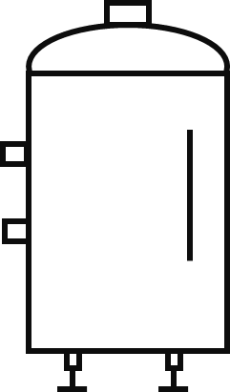
Beispiel Elektroboiler
Potential für Flexibilität pro Einheit ist abhängig von den Temperaturgrenzen
Pooling ermöglicht Aggregation der Flexibilität
Vermarktung von höheren Leistungen
Maximaler Wärmeinhalt
Maximaler Wärmeinhalt
Flexibilitätspotential
Aggregiertes
Flexibilitätspotential
Minimaler Wärmeinhalt
Minimaler Wärmeinhalt

Slide 5
Methodik
Anschluss der Elektroboiler an Flex+ Plattform
Flex+ Plattform

Slide 6
Methodik
Anschluss der Elektroboiler an Flex+ Plattform
Übertragung des Zustandes der Einheit in 15 minütiger Auflösung
Flex+ Plattform
Boiler-Daten
(15min)

Slide 7
Methodik
Anschluss der Elektroboiler an Flex+ Plattform
Übertragung des Zustandes der Einheit in 15 minütiger Auflösung
Optimierung des Fahrplans und Einkauf der Leistung
Lieferant
Flex+ Plattform
Optimierer
Boiler-Daten
(15min)

Slide 8
Methodik
Gelieferte Leistung
Anschluss der Elektroboiler an Flex+ Plattform
Übertragung des Zustandes der Einheit in 15 minütiger Auflösung
Optimierung des Fahrplans und Einkauf der Leistung
Steuerung der Geräte auf Basis von Kundenverhalten, Marktgegebenheiten, und Ladezustand der Einheit
Lieferant
Flex+ Plattform
Optimierer
Boiler-Daten
(15min)
Fahrplan
(15min)

Slide 9
Methodik
Gelieferte Leistung
Anschluss der Elektroboiler an Flex+ Plattform
Übertragung des Zustandes der Einheit in 15 minütiger Auflösung
MILP-Optimierung des Fahrplans und Einkauf der Leistung
Steuerung der Geräte auf Basis von Kundenverhalten, Marktgegebenheiten, und Ladezustand der Einheit
Schalten von Regelenergieabrufen über Flex+ Plattform
Lieferant
Netzbetreiber
Regelenergieabrufe
Flex+ Plattform
Optimierer
Boiler-Daten
(15min)
Fahrplan
(15min)

Slide 10
Use Cases
Referenzszenario
  Pool ohne Optimierung mit Flat-Price
Teilnahme am Dayahead Spotmarkt
  Kostenoptimierter Einkauf von Leistung am Tag vor Lieferung
Teilnahme Spotmarkt und Sekundär- und Tertiär-Regelenergiemarkt
  Angebot von 4h-Produkten am Tag vor Lieferung
Teilnahme am Spotmarkt und Intradaymarkt
  Kontinuierlicher Handel über EPEX Spot
  Handel theoretisch bis 5min vor Lieferbeginn möglich

Slide 11


Teilnahme am Dayahead Spotmarkt
Einkauf über EPEX Spot ermöglicht Nutzung dynamischer Strompreise
Flexibilität ermöglicht Heizen zu Zeitpunkten mit günstigen Preisen
Eigeninteressen des Haushalts können berücksichtigt werden
Preise sind am Vortag bekannt und Prosumer kann den kostenminimalen Betrieb entweder selber oder über Aggregator optimieren
Zwei Strombörsen derzeit relevant für AT:
  EXAA (AT): Auktion um 10:15 Uhr, 15-Min-Preise
  EPEX Spot (AT/DE): Auktion um 12:00 Uhr, 1-h-Preise

Slide 12
Teilnahme am Sekundär- und Tertiär-Regelenergiemarkt
Präqualifikation des Boilerpools für den Sekundärregelenergiemarkt
    Durch TIWAG, World Direct, Austria Email
Optimierung erfolgt auf Basis von Preis, Last und Abruf-Prognosen
Negative Regelenergie wird zum Heizen verwendet
Positive Regelenergie durch Leistungsvorhaltung -> Resultiert in Netto-Leistungseinspeisung ins Netz
Hier am Beispiel im Pool von 30 Elektroboilern mit jeweils 2,7kW Leistung

Slide 13
Teilnahme am Intradaymarkt
Optimierter Einkauf von Leistung am Fließmarkt anhand von ID-Durchschnittspreisen
Optimierter Einkauf von Leistung am Fließmarkt anhand von ID-Durchschnittspreisen
Optimierung der Fahrpläne im 15 Minuten Takt (Echtzeit)
  Nutzung von kurzfristigen Preisschwankung zum Nachhandeln von Leistung
Höhere Fluktuation bei den Intraday-Preisen als bei Day-Ahead
  Flexibilität kann mehr genutzt werden

Slide 14
Potentialanalyse
Mögliche jährliche Einsparungen anhand Simulationsmodell
  Teilnahme am Dayahead Spotmarkt: 6,9%
  Teilnahme am Dayahead Markt mit Intraday Trading: 12,4%
  Teilnahme am Dayahead und Regelenergiemarkt: 18,5%

Slide 15
Demobetrieb
Herausforderungen
  Prognoseabweichungen müssen durch Intraday-Handel ausgeglichen werden
  Failsafes bei Fehlfunktion eines Gerätes
  Kommunikation zwischen Hardware und zentraler Plattform

Slide 16
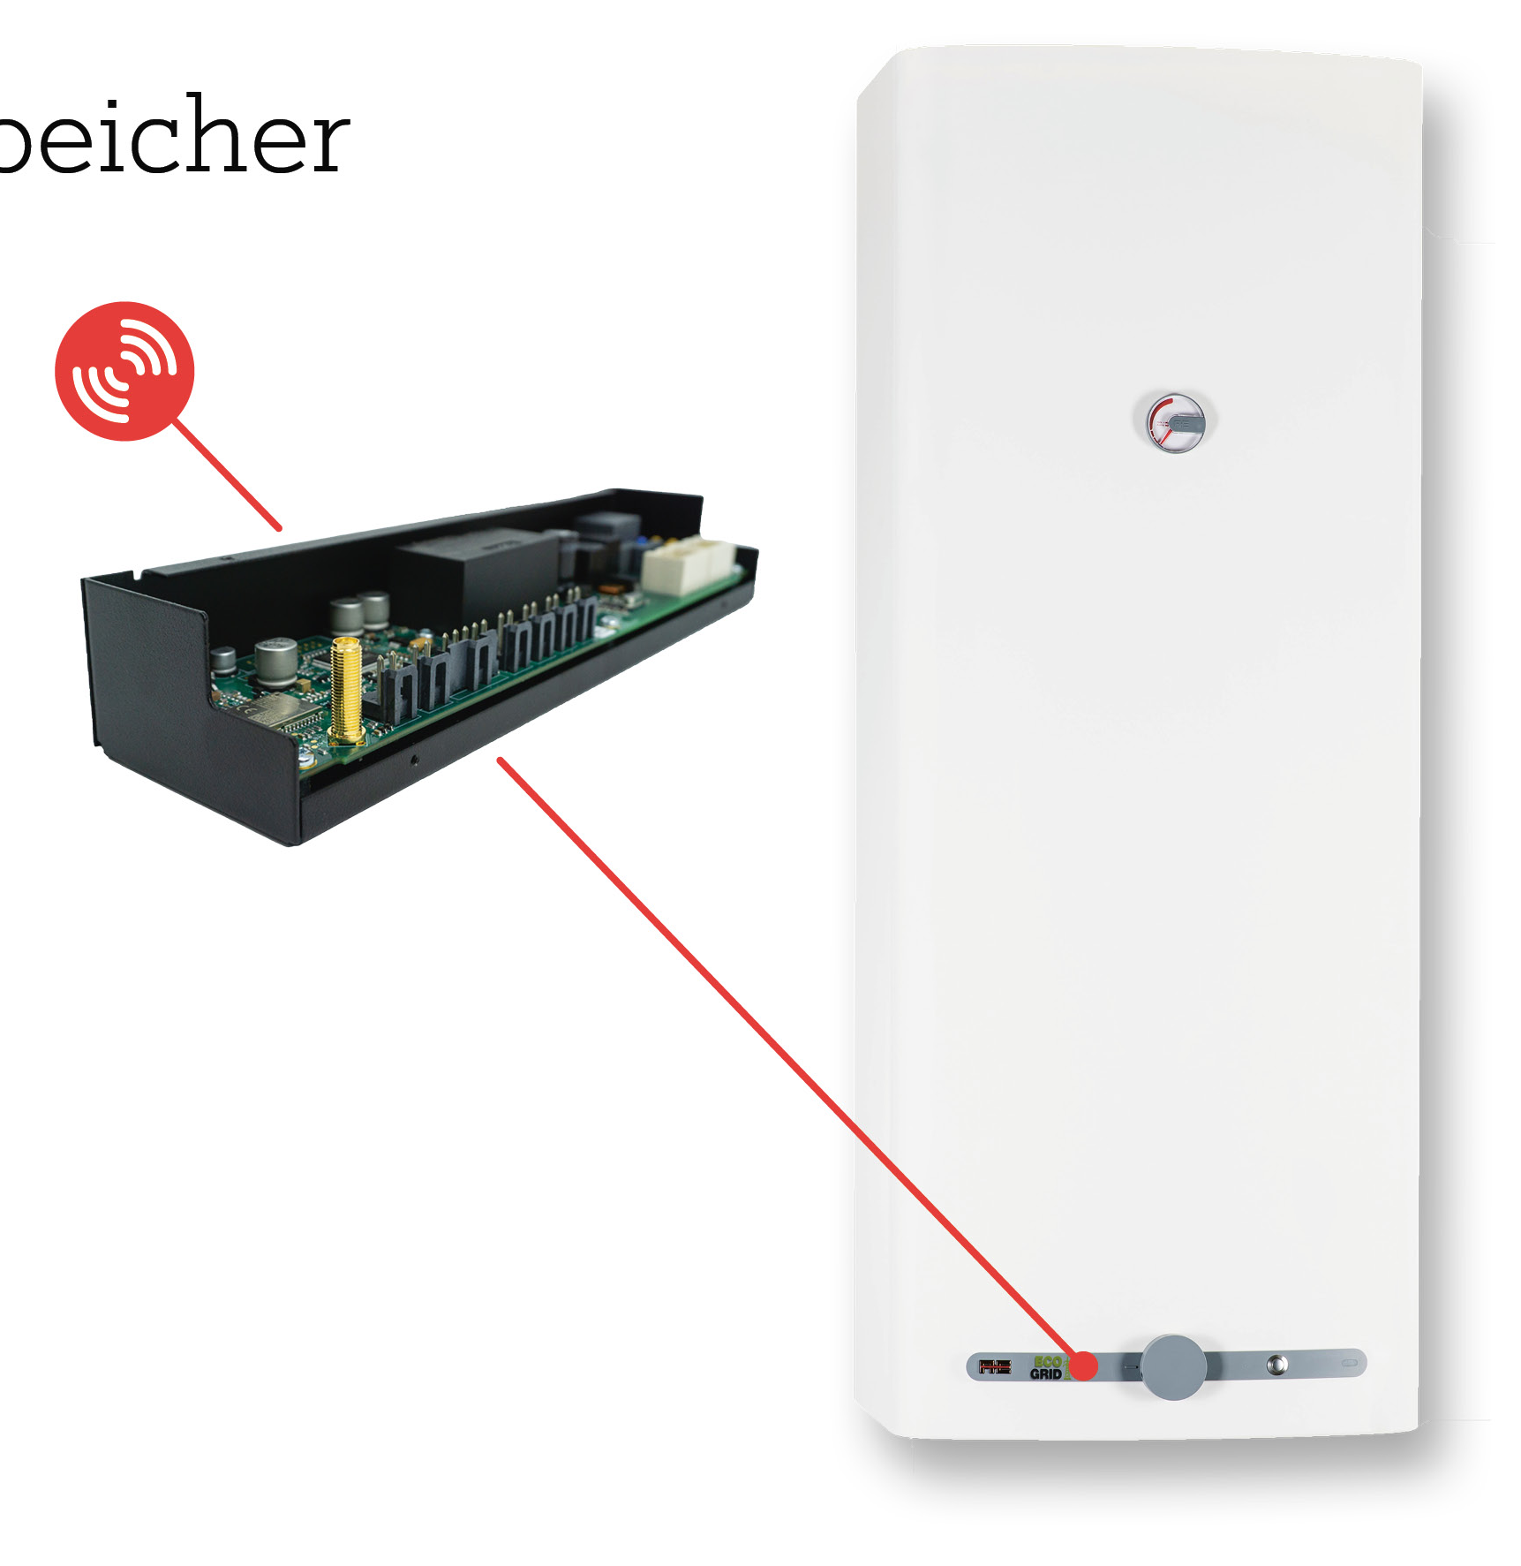




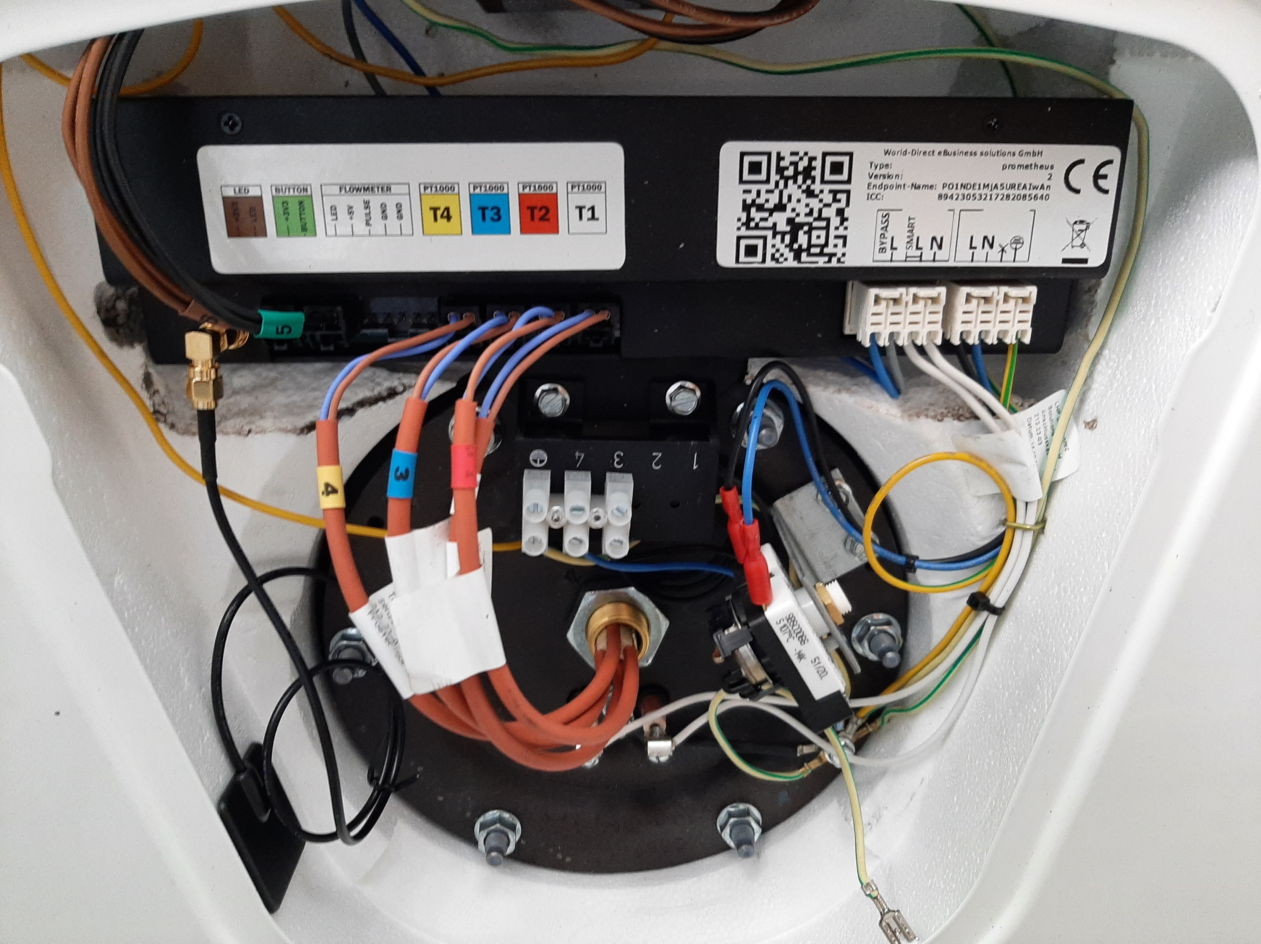
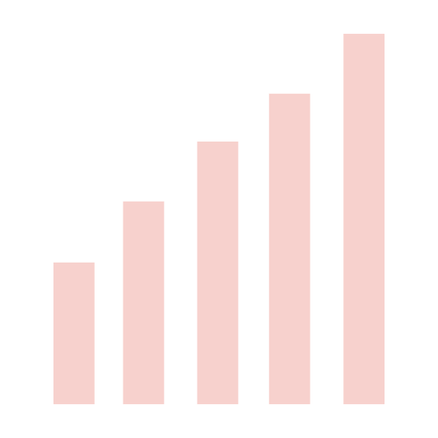


Die Idee: Die Warmwasserbereitung im Haushalt flexibilisieren und als Energiespeicher nutzen.
Eigene PV-Produktion
IoT – Steuerung heizt den Speicher, bei:
Bedarf für negative Regelenergie
Überschüssen aus Wind und PV
Gerade günstigen Tarifen
Energie-lieferanten
Pooling/
Eigenverbrauchs-optimierung
Energie-märkte
Kontinuierliche Messung des Energieinhalts
Notes:
Energiespeicherpotential nutzbar machen
Hardwarecontroller (GSM Netz, zentrale Plattform)
In Speicher integriert
Energieinhalt abrufbar
Für Regelenergiemarkt Präqualifiziert

Slide 17
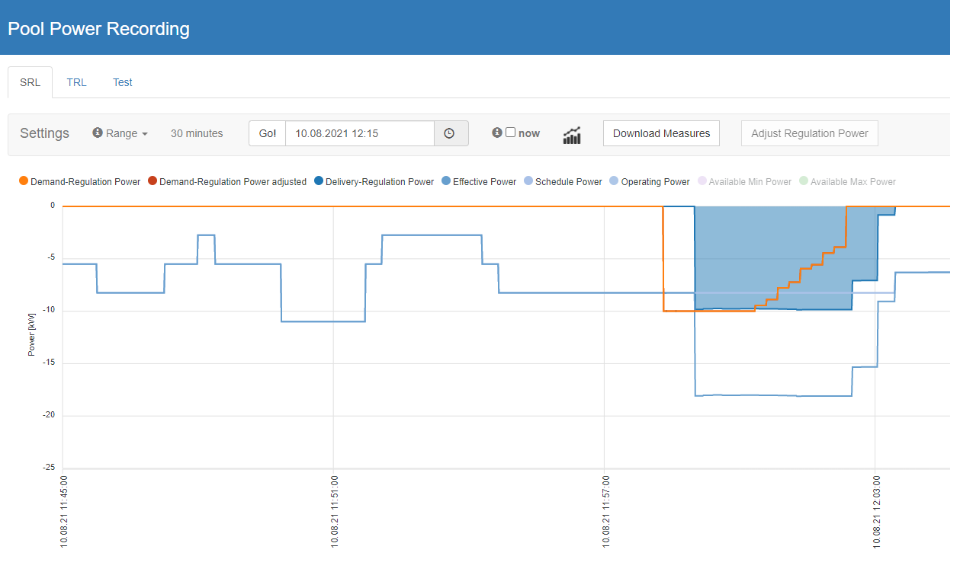
Anwendung negative Regelenergie 1
Zur Netzstabilisierung und Prävention von Stromausfällen
Aktuelle Kapazität
Aktuelle Energieaufnahme
Maximale verfügbare Kapazität
Angeforderte Regelenergie
Notes:
Schnittstelle IEC-Verbindung
TIWAG / Abrufsignal
Aufteilung auf Warmwasserspeicher
Skalierbarkeit, Ausblick, Potential -> Je mehr Speicher desto bessser
Stakeholderworkshop, bei Interesse bei uns melden

Slide 18
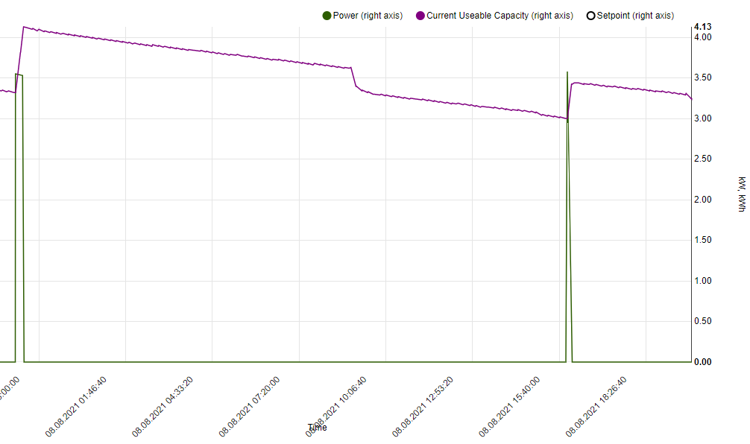

Anwendung negative Regelenergie 2
Schaltung nach verfügbarer Kapazität
Aufheizung durch Abruf
Zapfung
Aufheizung für Komforthaltung
Notes:
Schnittstelle IEC-Verbindung
TIWAG / Abrufsignal
Aufteilung auf Warmwasserspeicher
Skalierbarkeit, Ausblick, Potential -> Je mehr Speicher desto bessser
Stakeholderworkshop, bei Interesse bei uns melden

Slide 19

Kontaktdaten
Christian Fuchs, AIT Austrian Institute of Technology
Jungautor
christian.fuchs@ait.ac.at
Florian Guschl, World Direct
Junior Consultant
florian.guschl@world-direct.at

Slide 20
Regelreserve- und Spotmarktteilnahme von HaushaltskundInnen am Beispiel von Elektroboilern
Christian Fuchs (AIT Austrian Institute of Technology)
Florian Guschl (World Direct)
IEWT, Wien, 08.09.2021

